Slide 1
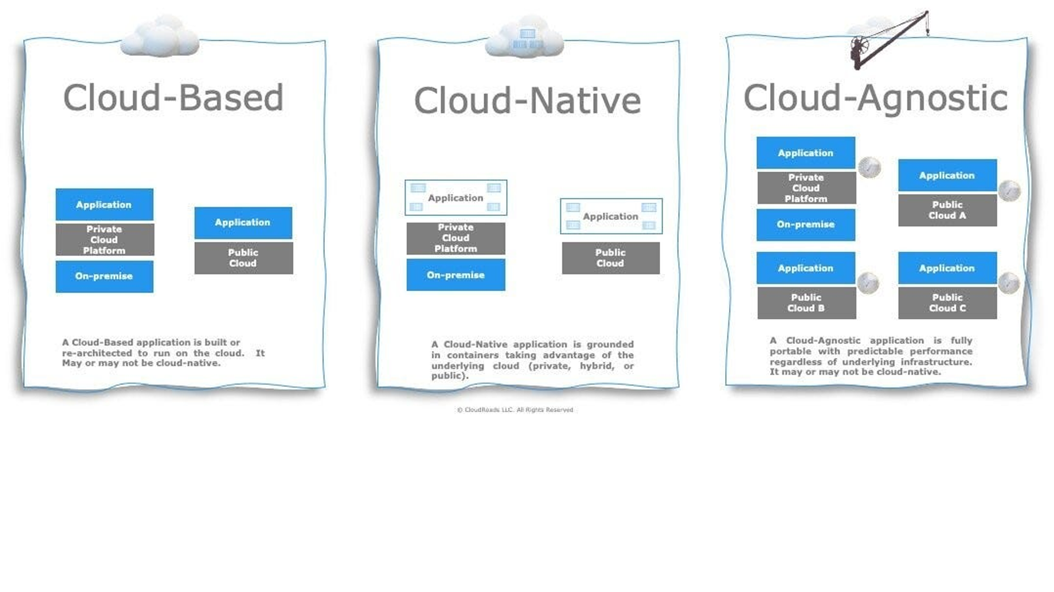
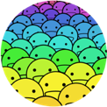
Kubernetes
基本介绍
ZOMI

Slide 2
Content
容器 vs 虚拟化之间是什么关系？底层用到的技术有哪些本质区别？
容器 跟 云经常混在一起谈，之间到底是什么概念包装什么概念？

Slide 3


Content github.com/Infrasys-AI/AIInfra

Slide 4
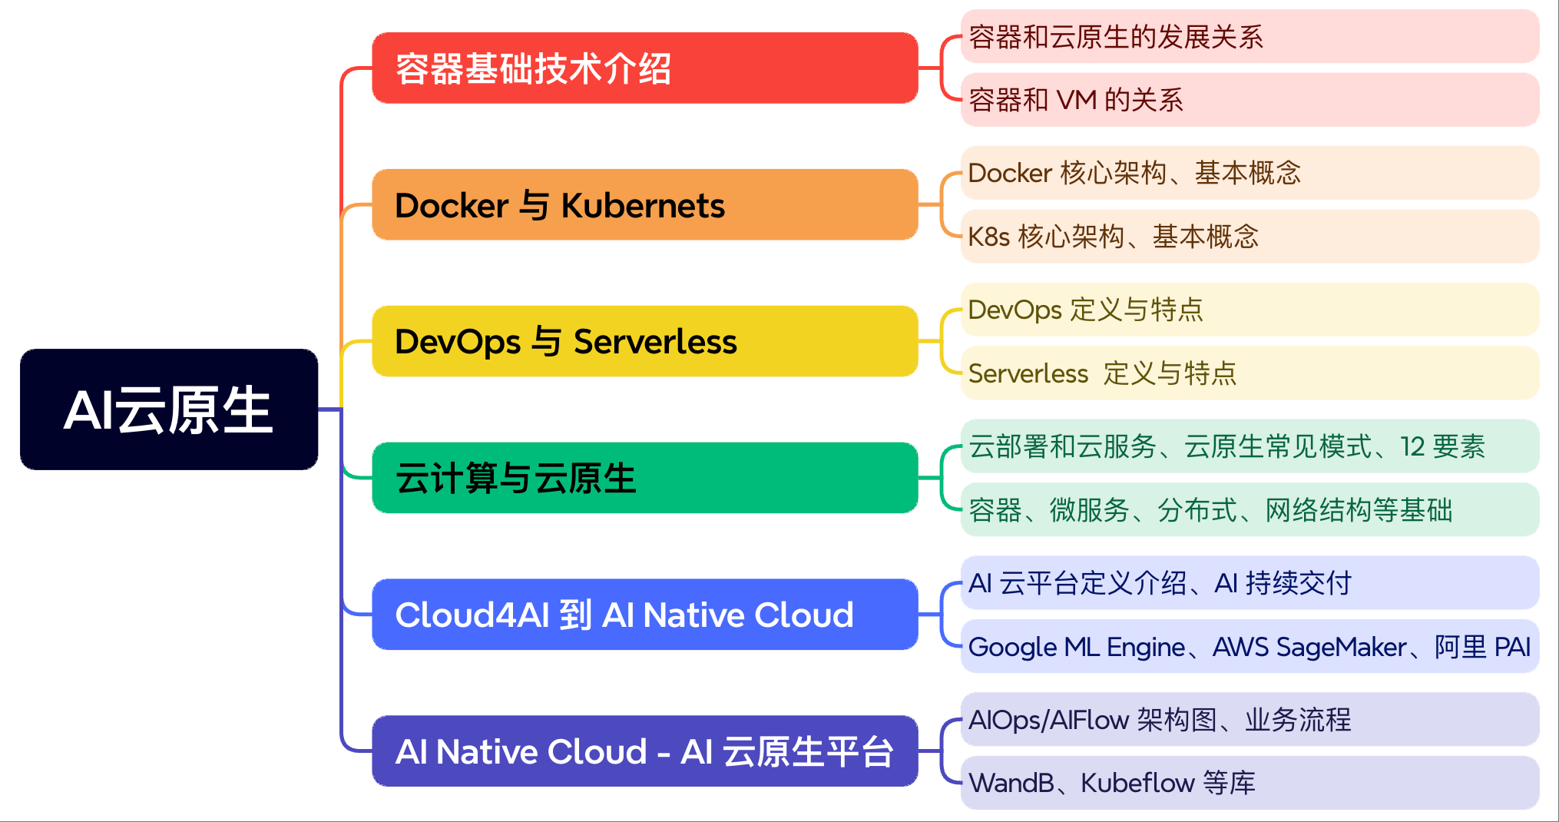
Content

Slide 5
Content
虚拟化技术基本原理
容器技术的兴起
容器的发展历程

Slide 6

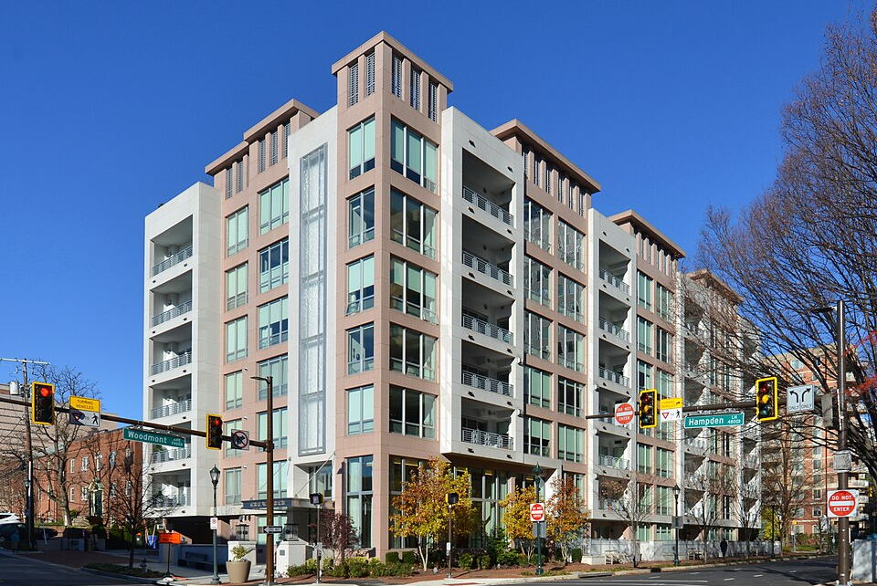
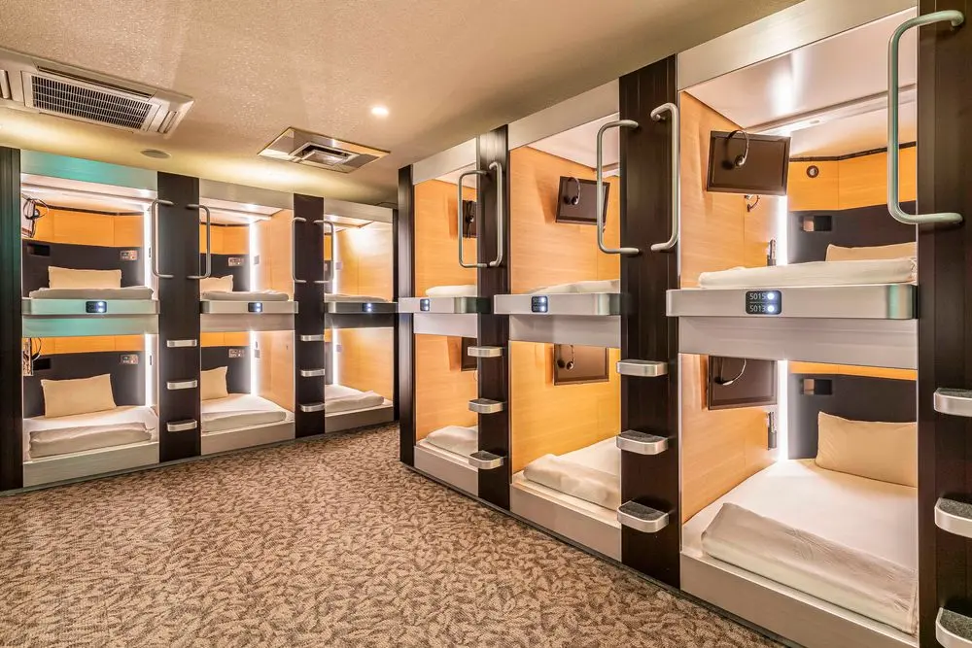
物理裸金属 vs 虚拟机 vs 容器
物理裸金属
虚拟机 VM
容器 Container
一栋楼一户人家
独立地基，独立花园
一栋楼多套房，一套房一户人家
共享地基，共享花园，独立卫生间、厨房和竞带
一套房多个小隔间，每个隔间单租户
共享地基，共享花园，还共享卫生间、厨房和宽带

Slide 7
01
Docker

Slide 8
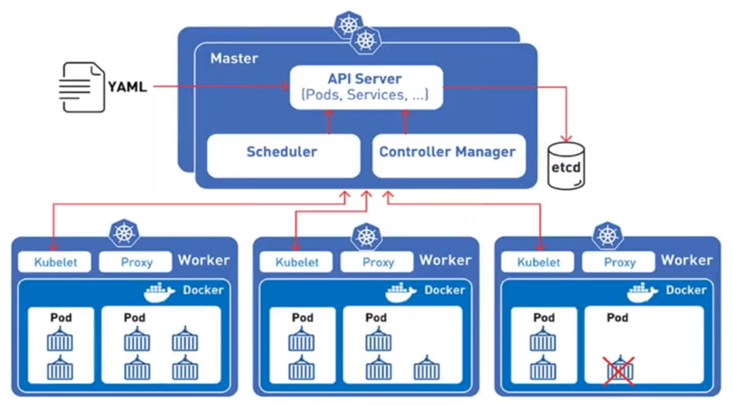
K8s 是什么
K8s 是什么？Kubernetes，Google 开源容器集群管理系统的事实标准；
K8s 设计理念：Cattle Instead of Pets。

Slide 9
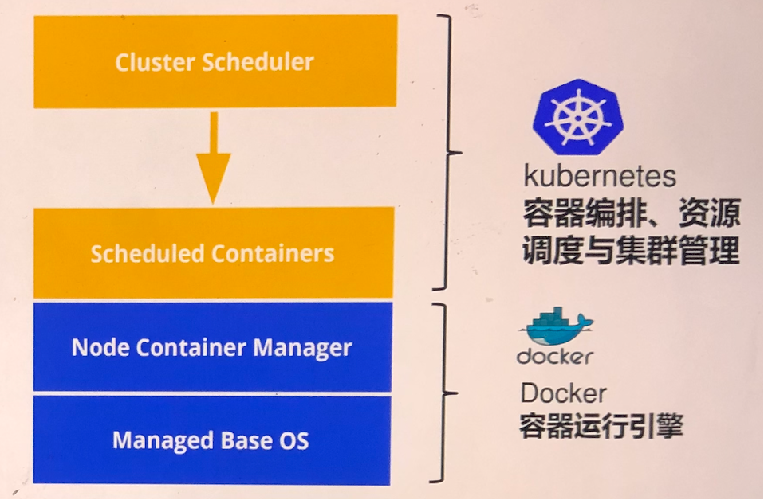
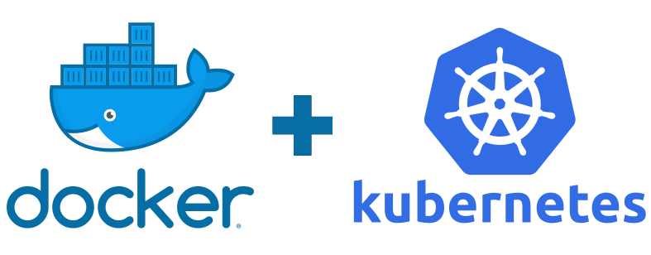
K8s 是什么
它构建在Docker技术之上，为容器化的应用提供资源调度，部署运行，服务发现，扩容缩容等一整套功能，本质上是基于容器技术的Micro-PaaS平台，Kubernetes的灵感来源于Google内部的Borg系统；
将Docker容器宿主机组成集群，统一进行资源调度，自动管理容器生命周期，提供跨节点服务发现和负载均衡；更好的支持微服务理念，划分、细分服务之间的边界，比如Lablel、Pod等概念的引入；
提供一套完整、简单易用的Restful API对外提供服务。

Slide 10
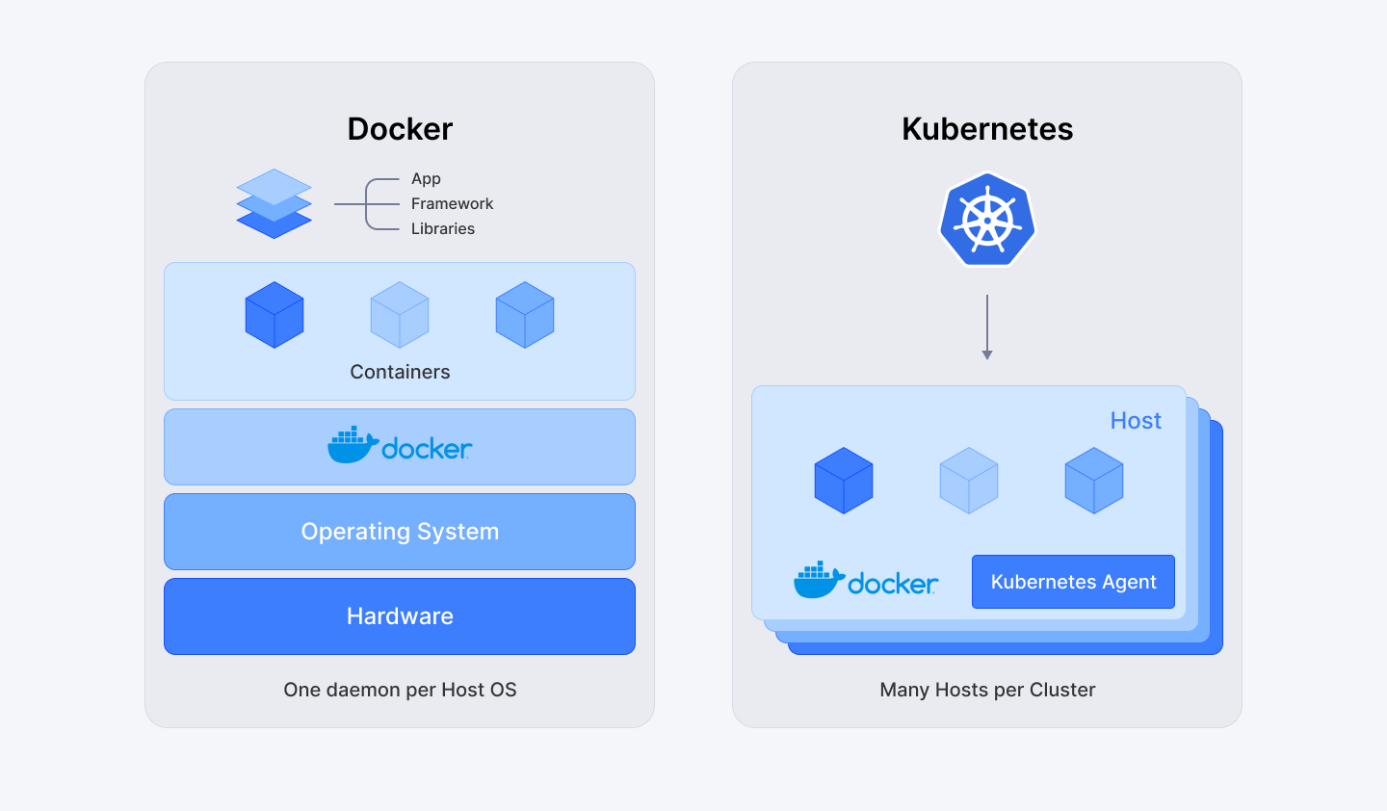
Kubernetes是Google开源的容器集群管理系统；它构建在Docker技术之上，为容器化的应用提供资源调度，部署运行，服务发现，扩容缩容等一整套功能，本质上是基于容器技术的Micro-PaaS平台，Kubernetes的灵感来源于Google内部的Borg系统；
将Docker容器宿主机组成集群，统一进行资源调度，自动管理容器生命周期，提供跨节点服务发现和负载均衡；更好的支持微服务理念，划分、细分服务之间的边界，比如Lablel、Pod等概念的引入；
提供一套完整、简单易用的Restful API对外提供服务。

Slide 11
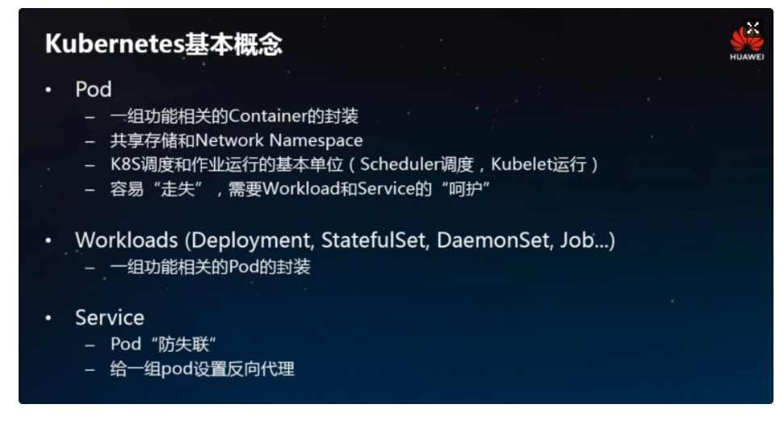

Slide 12
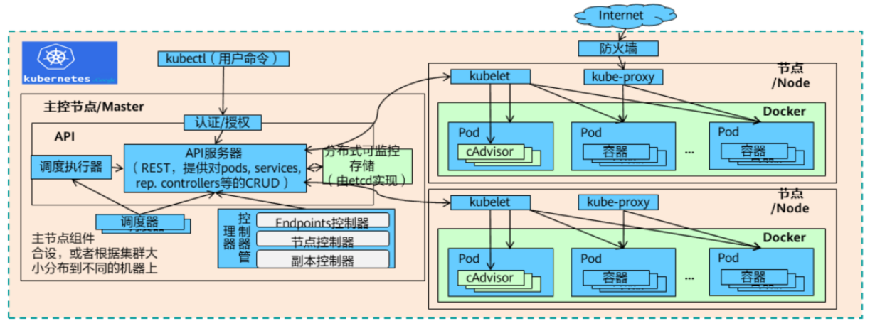
K8S 整体架构
kubelet：负责管控 Docker 容器，e.g. 启动/停止、监控运行状态等。定期从 etcd 获取分配到本机 Pod，并根据 Pod 信息启动或停止相应容器。同时会接收 API server HTTP 请求，汇报Pod 运行状态。

Slide 13
K8S 整体架构
Kube-Proxy：负责为 Pod 提供代理。会定期从 etcd 获取所有 service，并根据 service 创建代理。当某User Pod 要访问其他 Pod 时，访问请求会经过本机 proxy 进行转发。

Slide 14
K8S 整体架构
Pods：能够创建、调度、和管理的最小部署单元。可包括多个容器，相互协作完成一个 APP 功能。
cAdvisor：负责资源监控。

Slide 15
K8S 整体架构
Kubernetes 架构 | 控制平面 (Master) | Etcd | 所有的持久性状态都保存在 etcd etcd 支持 watch，这样组件很容易得到系统状态的变化，从而快速响应和协调工作
 |  | Kubernetes API server | 主要提供 Kubernetes API， 提供対 Pods, Services, ReplicationController 等対象 CRUD 理 REST 操作、 验证它们，在 etcd 中更新相应的对象 API 不仅面向最终用户，也是面向工具和扩展开发者，开放生态系统基础
 |  | Scheduler | 通过访问 Kubernetes 中 /binding API, Scheduler 负责 Pods 在各个节点上的分配 Scheduler 是插件式，Kubernetes 将来可以支持用户自定义 scheduler
 |  | Controller manager | 所有其它的集群級別的功能目前由 Controller Manager 提供 Endpoints 对象由端点控制器创建和更新，节点控制器发现、管理和监控节点 Kubernetes 将来可以把这些控制器拆分并提供可插拔的组件
 | 数据平面 (Node) | Kubelet | Kubelet 管理 Pods 和它们的容器、镜像、卷等
 |  | kubeproxy | Kube-Proxy 是一个简单的网络代理和负载均衡器 它具体实现 Service 模型，每个 Service 都会在所有 Kube-Proxy 节点上体现 根据 Service 的 selector 所覆盖 Pods，对这些 Pods 做负载均衡来服务于 Service 访问者

Slide 16
K8s如何兑现容器管理的“灵和简”

Slide 17
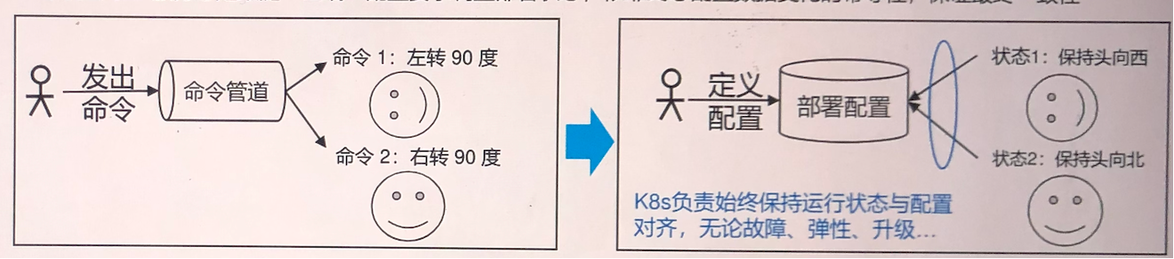
可部署性—“配置即部署”：开发/运维人员只关心配置，部署由K8s负责，K8s保证服务运行状态始终与配置的一致性，将系统部署行为，分解成两段（配置环节+履行环节）
配置环节：由需求产生终态的配置数据，存放在“云端”，集中管理，依靠事务管理保证全网配置的协调一致
履行环节：服务总是跟随“云端”配置要求调整部署状态，依靠终态配置数据变化的幂等性，保证最终一致性
过程复杂，成本高，场景受限，资源利用率低
自动化、低成本、适应性强，资源利用率高

Slide 18
可用性和扩展性：为失效而设计，为自我修复：
自我修复：支持服务级故障转移厙启，具有健康检查机制；
水平扩展：可通过命令手动扩容，可基于资源负载等实现自动伸缩容
服务发现/负载均衡：系统内置服务发现功能，内建负载均衡机制；
自动部署：自动发布和回滚，支持灰度升级、增量发布等；
通过容器+容器编排，实现微服务的部署、运行、维护自动化，是实现自动化运维的有效措施。
配置＋极简命令

Slide 19
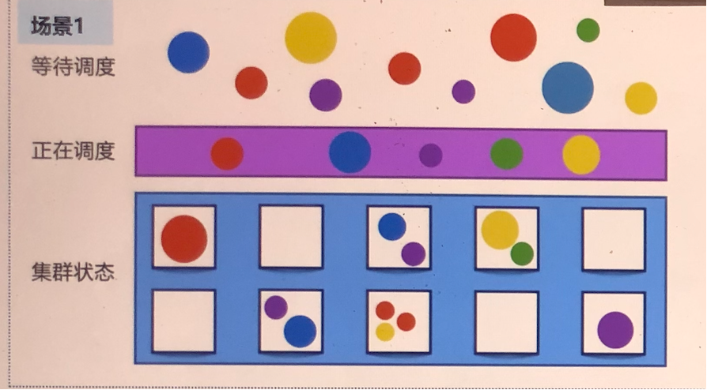
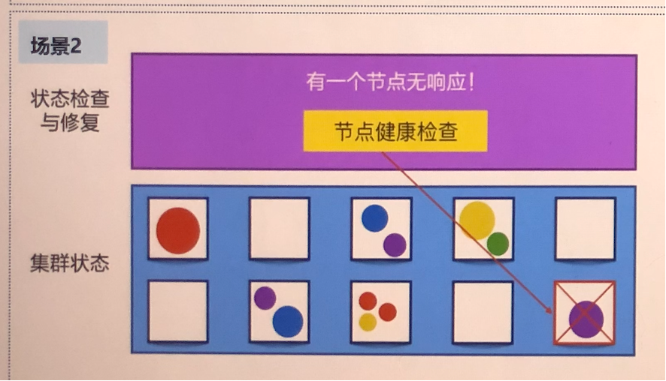
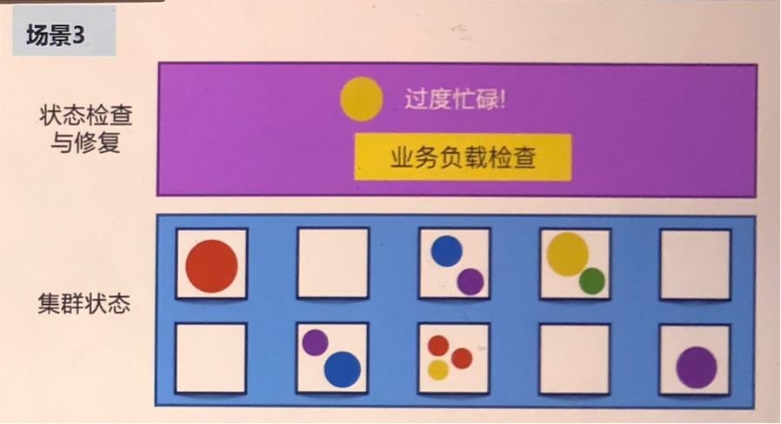
K8s核心功能：调度
K8s根据容器规格，依据特定算法把容器调度到某一节点；
K8s会检测节点是否存在故障，故障节点上的容器会被迁移到健康节点；
K8s会监测业务上所承担的负载，如果这个业务本身的负载过高，则K8s会对其进行扩容。

Slide 20
总结与思考

Slide 21
容易混淆概念：容器、镜像与 Docker
容器（Container）：本质是一个运行中的特殊进程（动态概念），这个进程通过cgroups及namespace技术来隔离运行在主机上不同进程，从而达到进程之间、进程和宿主操作系统相互隔离、互不影响的技术。
镜像 （Image）：本质是文件集合（静态概念，不可变基础设施的核心）。这个文件集合打包了软件本身及其运行所依赖的环境（例如二进制库等），为容器进程提供隔离后执行环境的文件系统。
Docker：容器发行版本之一（类似Linux的RedHat，EulerOS,CentOS等），实现容器运行时规范的产品。同类产品有华为的iSula,RedHat的Podman等。

Slide 22
容易混淆概念：容器、Pod与虚拟机
Pod:k8s创建与管理的最小可部署计算单元（类似微服务进程，是管理面管理与可部署的最小单元）。本质仍然是一个容器，但其中可运行多个业务容器，这些业务容器共享Pod的容器存储与网络。它可以看成是操作系统的一个进程组。
容器本质是进程，Pod本质是进程组（可以有一个或多个进程）。虛拟机 >= Pod >=容

Slide 23
容易混淆概念：Host、宿主机、节点与实例（Instance）
Host：与宿主机、节点一个概念。指运行操作系统的物理机或虚拟机。
实例（Instance）：运行态，指运行的进程、容器或Pod，K8s环境指运行中的Pod.

Slide 25
引用与参考
https://blog.csdn.net/weixin_53269650/article/details/145509482
PPT 开源在：https://github.com/Infrasys-AI/AIInfra

